Slide 1


¿Cómo se integran los Objetivos de Desarrollo Sostenible (ODS-ONU) en el Plan de Desarrollo Municipal?
DOCENTE:
Lic. Juan Cástulo López X.

Slide 2

¿Qué son los OBJETIVOS DE DESARROLLO SOSTENIBLE?
Los Objetivos de Desarrollo Sostenible (ODS) son un conjunto de objetivos, metas e indicadores universales que los Estados miembros de la ONU se han comprometido a utilizar para enmarcar las políticas nacionales e internacionales de desarrollo durante los próximos 15 años.
El Estado de Guatemala suscribió́ oficialmente la Agenda 2030 de los Objetivos de Desarrollo Sostenible (ODS) en el marco de la Asamblea General de la Organización de Naciones Unidas en septiembre de 2015 en su sede de en Nueva York.
EDIT IN GOOGLE SLIDES
Click on the button under the presentation preview that says "Use as Google Slides Theme".
You will get a copy of this document on your Google Drive and will be able to edit, add or delete slides.
You have to be signed in to your Google account.

Slide 3
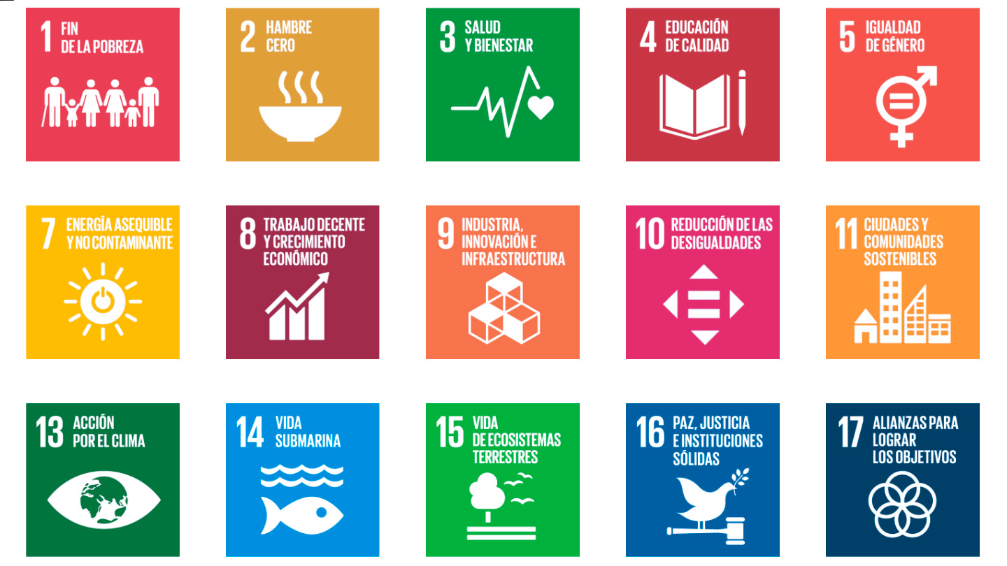
¿Cuáles son los OBJETIVOS DE DESARROLLO SOSTENIBLE?
Los 17 ODS están integrados: reconocen que la acción en un área afectará los resultados en otras áreas y que el desarrollo debe equilibrar la sostenibilidad social, económica y ambiental. Los países se han comprometido a priorizar el progreso de los más rezagados.
EDIT IN GOOGLE SLIDES
Click on the button under the presentation preview that says "Use as Google Slides Theme".
You will get a copy of this document on your Google Drive and will be able to edit, add or delete slides.
You have to be signed in to your Google account.

Slide 4

Objetivo 1
FIN DE LA POBREZA
Erradicar la pobreza en todas sus formas sigue siendo uno de los principales desafíos que enfrenta la humanidad. Si bien la cantidad de personas que viven en la extrema pobreza disminuyó en más de la mitad entre 1990 y 2015, aún demasiadas luchan por satisfacer las necesidades más básicas.
EDIT IN GOOGLE SLIDES
Click on the button under the presentation preview that says "Use as Google Slides Theme".
You will get a copy of this document on your Google Drive and will be able to edit, add or delete slides.
You have to be signed in to your Google account.

Slide 5
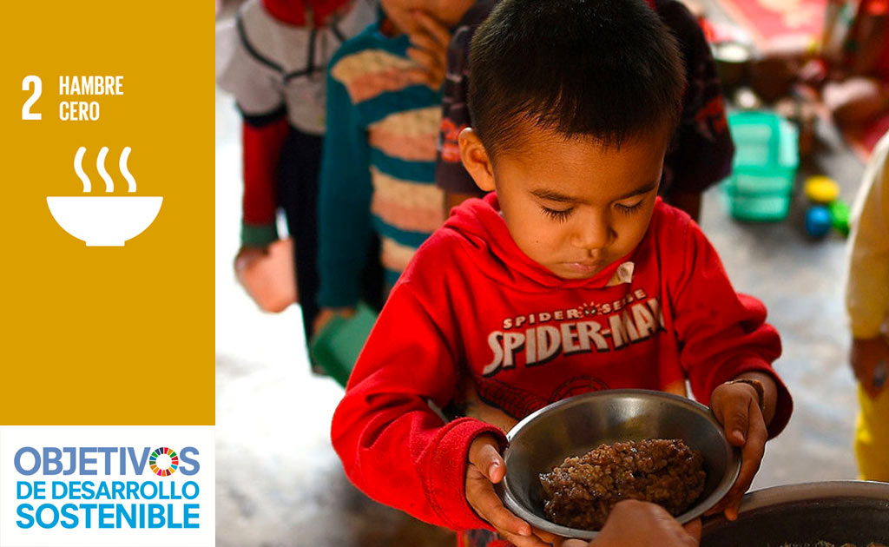
Objetivo 2
HAMBRE CERO
Los Objetivos de Desarrollo Sostenible buscan terminar con todas las formas de hambre y desnutrición para 2030 y velar por el acceso de todas las personas, en especial los niños, a una alimentación suficiente y nutritiva durante todo el año. Esta tarea implica promover prácticas agrícolas sostenibles a través del apoyo a los pequeños agricultores y el acceso igualitario a la tierra, la tecnología y los mercados. Además, se requiere el fomento de la cooperación internacional para asegurar la inversión en la infraestructura y la tecnología necesaria para mejorar la productividad agrícola.
EDIT IN GOOGLE SLIDES
Click on the button under the presentation preview that says "Use as Google Slides Theme".
You will get a copy of this document on your Google Drive and will be able to edit, add or delete slides.
You have to be signed in to your Google account.

Slide 6

Objetivo 3
SALUD Y BIENESTAR
La buena salud es esencial para el desarrollo sostenible y la Agenda 2030 refleja la complejidad y la interconexión de ambos. Toma en cuenta la ampliación de las desigualdades económicas y sociales, la rápida urbanización, las amenazas para el clima y el medio ambiente, la lucha continua contra el VIH y otras enfermedades infecciosas, y los nuevos problemas de salud, como las enfermedades no transmisibles. La cobertura universal de salud será integral para lograr el ODS 3, terminar con la pobreza y reducir las desigualdades. Las prioridades de salud global emergentes que no se incluyen explícitamente en los ODS, incluida la resistencia a los antimicrobianos, también demandan acción.
EDIT IN GOOGLE SLIDES
Click on the button under the presentation preview that says "Use as Google Slides Theme".
You will get a copy of this document on your Google Drive and will be able to edit, add or delete slides.
You have to be signed in to your Google account.

Slide 7
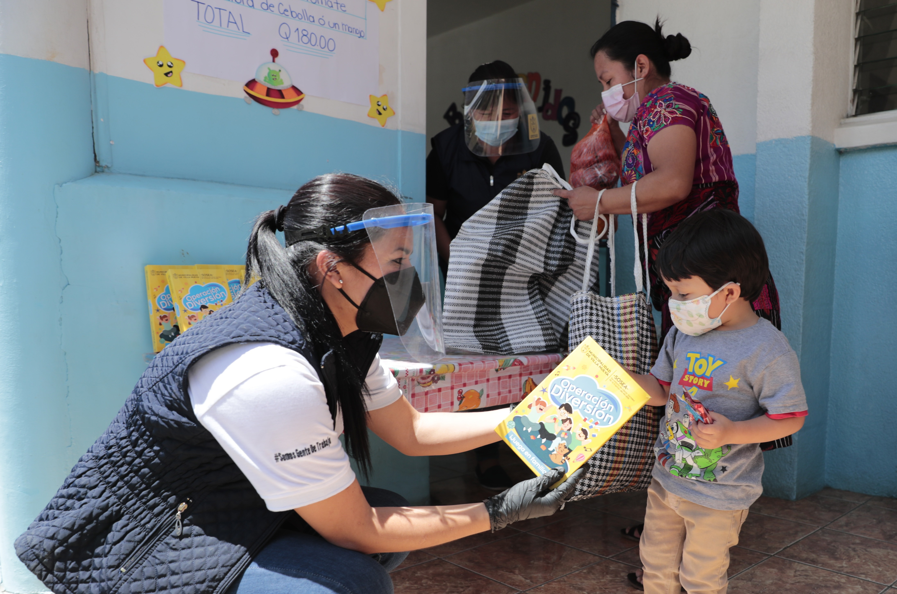
Objetivo 4
EDUCACIÓN DE CALIDAD
El objetivo de lograr una educación inclusiva y de calidad para todos se basa en la firme convicción de que la educación es uno de los motores más poderosos y probados para garantizar el desarrollo sostenible. Con este fin, el objetivo busca asegurar que todas las niñas y niños completen su educación primaria y secundaria gratuita para 2030. También aspira a proporcionar acceso igualitario a formación técnica asequible y eliminar las disparidades de género e ingresos, además de lograr el acceso universal a educación superior de calidad.
EDIT IN GOOGLE SLIDES
Click on the button under the presentation preview that says "Use as Google Slides Theme".
You will get a copy of this document on your Google Drive and will be able to edit, add or delete slides.
You have to be signed in to your Google account.

Slide 8

Objetivo 5
IGUALDAD DE GÉNERO
Garantizar el acceso universal a salud reproductiva y sexual y otorgar a la mujer derechos igualitarios en el acceso a recursos económicos, como tierras y propiedades, son metas fundamentales para conseguir este objetivo. Hoy, más mujeres que nunca ocupan cargos públicos, pero alentar a más mujeres para que se conviertan en líderes ayudará a alcanzar una mayor igualdad de género.
EDIT IN GOOGLE SLIDES
Click on the button under the presentation preview that says "Use as Google Slides Theme".
You will get a copy of this document on your Google Drive and will be able to edit, add or delete slides.
You have to be signed in to your Google account.

Slide 9

Objetivo 6
AGUA LIMPIA Y SANEAMIENTO
Con el fin de garantizar el acceso universal al agua potable segura y asequible para todos en 2030, es necesario realizar inversiones adecuadas en infraestructura, proporcionar instalaciones sanitarias y fomentar prácticas de higiene.
EDIT IN GOOGLE SLIDES
Click on the button under the presentation preview that says "Use as Google Slides Theme".
You will get a copy of this document on your Google Drive and will be able to edit, add or delete slides.
You have to be signed in to your Google account.

Slide 10

Objetivo 7
ENERGÍA ASEQUIBLE Y NO CONTAMINANTE
Para alcanzar el ODS 7 para 2030, es necesario invertir en fuentes de energía limpia, como la solar, eólica y termal y mejorar la productividad energética.
Expandir la infraestructura y mejorar la tecnología para contar con energía limpia en todos los países en desarrollo, es un objetivo crucial que puede estimular el crecimiento y a la vez ayudar al medio ambiente.
EDIT IN GOOGLE SLIDES
Click on the button under the presentation preview that says "Use as Google Slides Theme".
You will get a copy of this document on your Google Drive and will be able to edit, add or delete slides.
You have to be signed in to your Google account.

Slide 11

Objetivo 8
TRABAJO DECENTE Y CRECIMIENTO ECONÓMICO
Los Objetivos de Desarrollo Sostenible apuntan a estimular el crecimiento económico sostenible mediante el aumento de los niveles de productividad y la innovación tecnológica. Fomentar políticas que estimulen el espíritu empresarial y la creación de empleo es crucial para este fin, así como también las medidas eficaces para erradicar el trabajo forzoso, la esclavitud y el tráfico humano. Con estas metas en consideración, el objetivo es lograr empleo pleno y productivo y un trabajo decente para todos los hombres y mujeres para 2030.
EDIT IN GOOGLE SLIDES
Click on the button under the presentation preview that says "Use as Google Slides Theme".
You will get a copy of this document on your Google Drive and will be able to edit, add or delete slides.
You have to be signed in to your Google account.

Slide 12

Objetivo 9
INDUSTRIA, INNOVACIÓN E INFRAESTRUCTURA
La inversión en infraestructura y la innovación son motores fundamentales del crecimiento y el desarrollo económico. Con más de la mitad de la población mundial viviendo en ciudades, el transporte masivo y la energía renovable son cada vez más importantes, así como también el crecimiento de nuevas industrias y de las tecnologías de la información y las comunicaciones.
EDIT IN GOOGLE SLIDES
Click on the button under the presentation preview that says "Use as Google Slides Theme".
You will get a copy of this document on your Google Drive and will be able to edit, add or delete slides.
You have to be signed in to your Google account.

Slide 13

Objetivo 10
REDUCCIÓN DE LAS DESIGUALDADES
La desigualad de ingresos es un problema mundial que requiere soluciones globales. Estas incluyen mejorar la regulación y el control de los mercados y las instituciones financieras y fomentar la asistencia para el desarrollo y la inversión extranjera directa para las regiones que más lo necesiten. Otro factor clave para salvar esta distancia es facilitar la migración y la movilidad segura de las personas.
EDIT IN GOOGLE SLIDES
Click on the button under the presentation preview that says "Use as Google Slides Theme".
You will get a copy of this document on your Google Drive and will be able to edit, add or delete slides.
You have to be signed in to your Google account.

Slide 14
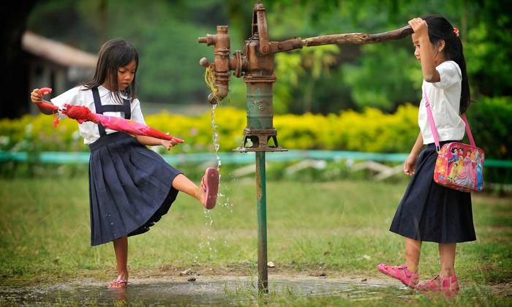
Objetivo 11
CIUDADES Y COMUNIDADES SOSTENIBLES
Mejorar la seguridad y la sostenibilidad de las ciudades implica garantizar el acceso a viviendas seguras y asequibles y el mejoramiento de los asentamientos marginales. También incluye realizar inversiones en transporte público, crear áreas públicas verdes y mejorar la planificación y gestión urbana de manera que sea participativa e inclusiva.
EDIT IN GOOGLE SLIDES
Click on the button under the presentation preview that says "Use as Google Slides Theme".
You will get a copy of this document on your Google Drive and will be able to edit, add or delete slides.
You have to be signed in to your Google account.

Slide 15

Objetivo 12
PRODUCCIÓN Y CONSUMO RESPONSABLES
La gestión eficiente de los recursos naturales compartidos y la forma en que se eliminan los desechos tóxicos y los contaminantes son vitales para lograr este objetivo. También es importante instar a las industrias, los negocios y los consumidores a reciclar y reducir los desechos, como asimismo apoyar a los países en desarrollo a avanzar hacia patrones sostenibles de consumo para 2030.
EDIT IN GOOGLE SLIDES
Click on the button under the presentation preview that says "Use as Google Slides Theme".
You will get a copy of this document on your Google Drive and will be able to edit, add or delete slides.
You have to be signed in to your Google account.

Slide 16
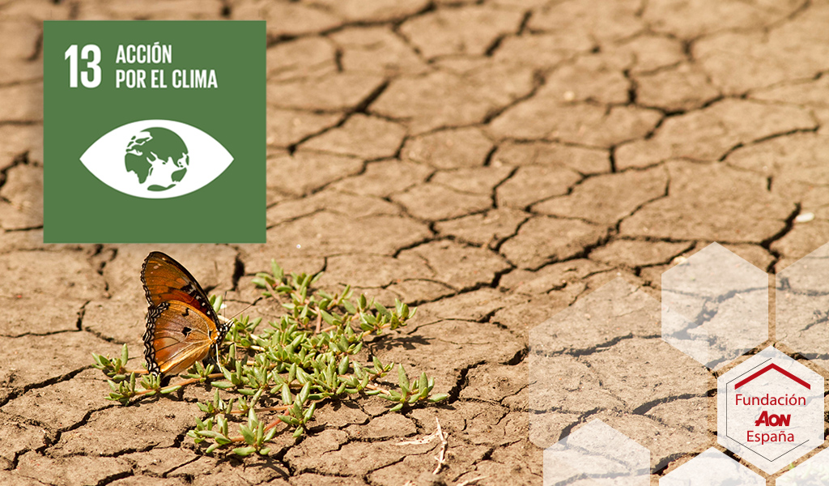
Objetivo 13
ACCIÓN POR EL CLIMA
Apoyar a las regiones más vulnerables contribuirá directamente no solo al Objetivo 13 sino también a otros Objetivos de Desarrollo Sostenible. Estas acciones deben ir de la mano con los esfuerzos destinados a integrar las medidas de reducción del riesgo de desastres en las políticas y estrategias nacionales. Con voluntad política y un amplio abanico de medidas tecnológicas, aún es posible limitar el aumento de la temperatura media global a dos grados Celsius por encima de los niveles pre-industriales, apuntando a 1,5 °C. Para lograrlo, se requieren acciones colectivas urgentes.
EDIT IN GOOGLE SLIDES
Click on the button under the presentation preview that says "Use as Google Slides Theme".
You will get a copy of this document on your Google Drive and will be able to edit, add or delete slides.
You have to be signed in to your Google account.

Slide 17
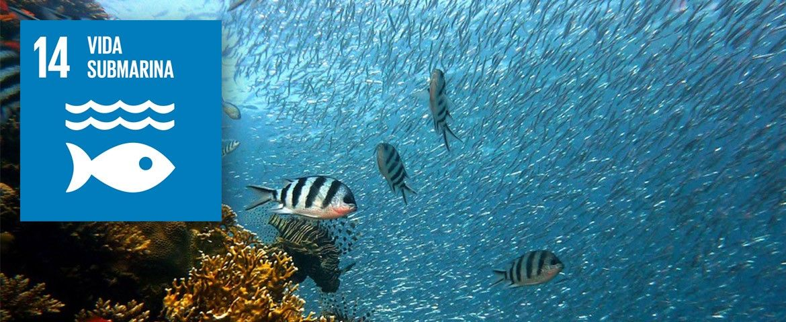
Objetivo 14
VIDA SUBMARINA
Los Objetivos de Desarrollo Sostenible generan un marco para ordenar y proteger de manera sostenible los ecosistemas marinos y costeros de la contaminación terrestre, así como para abordar los impactos de la acidificación de los océanos. Mejorar la conservación y el uso sostenible de los recursos oceánicos a través del derecho internacional también ayudará a mitigar algunos de los retos que enfrentan los océanos.
EDIT IN GOOGLE SLIDES
Click on the button under the presentation preview that says "Use as Google Slides Theme".
You will get a copy of this document on your Google Drive and will be able to edit, add or delete slides.
You have to be signed in to your Google account.

Slide 18
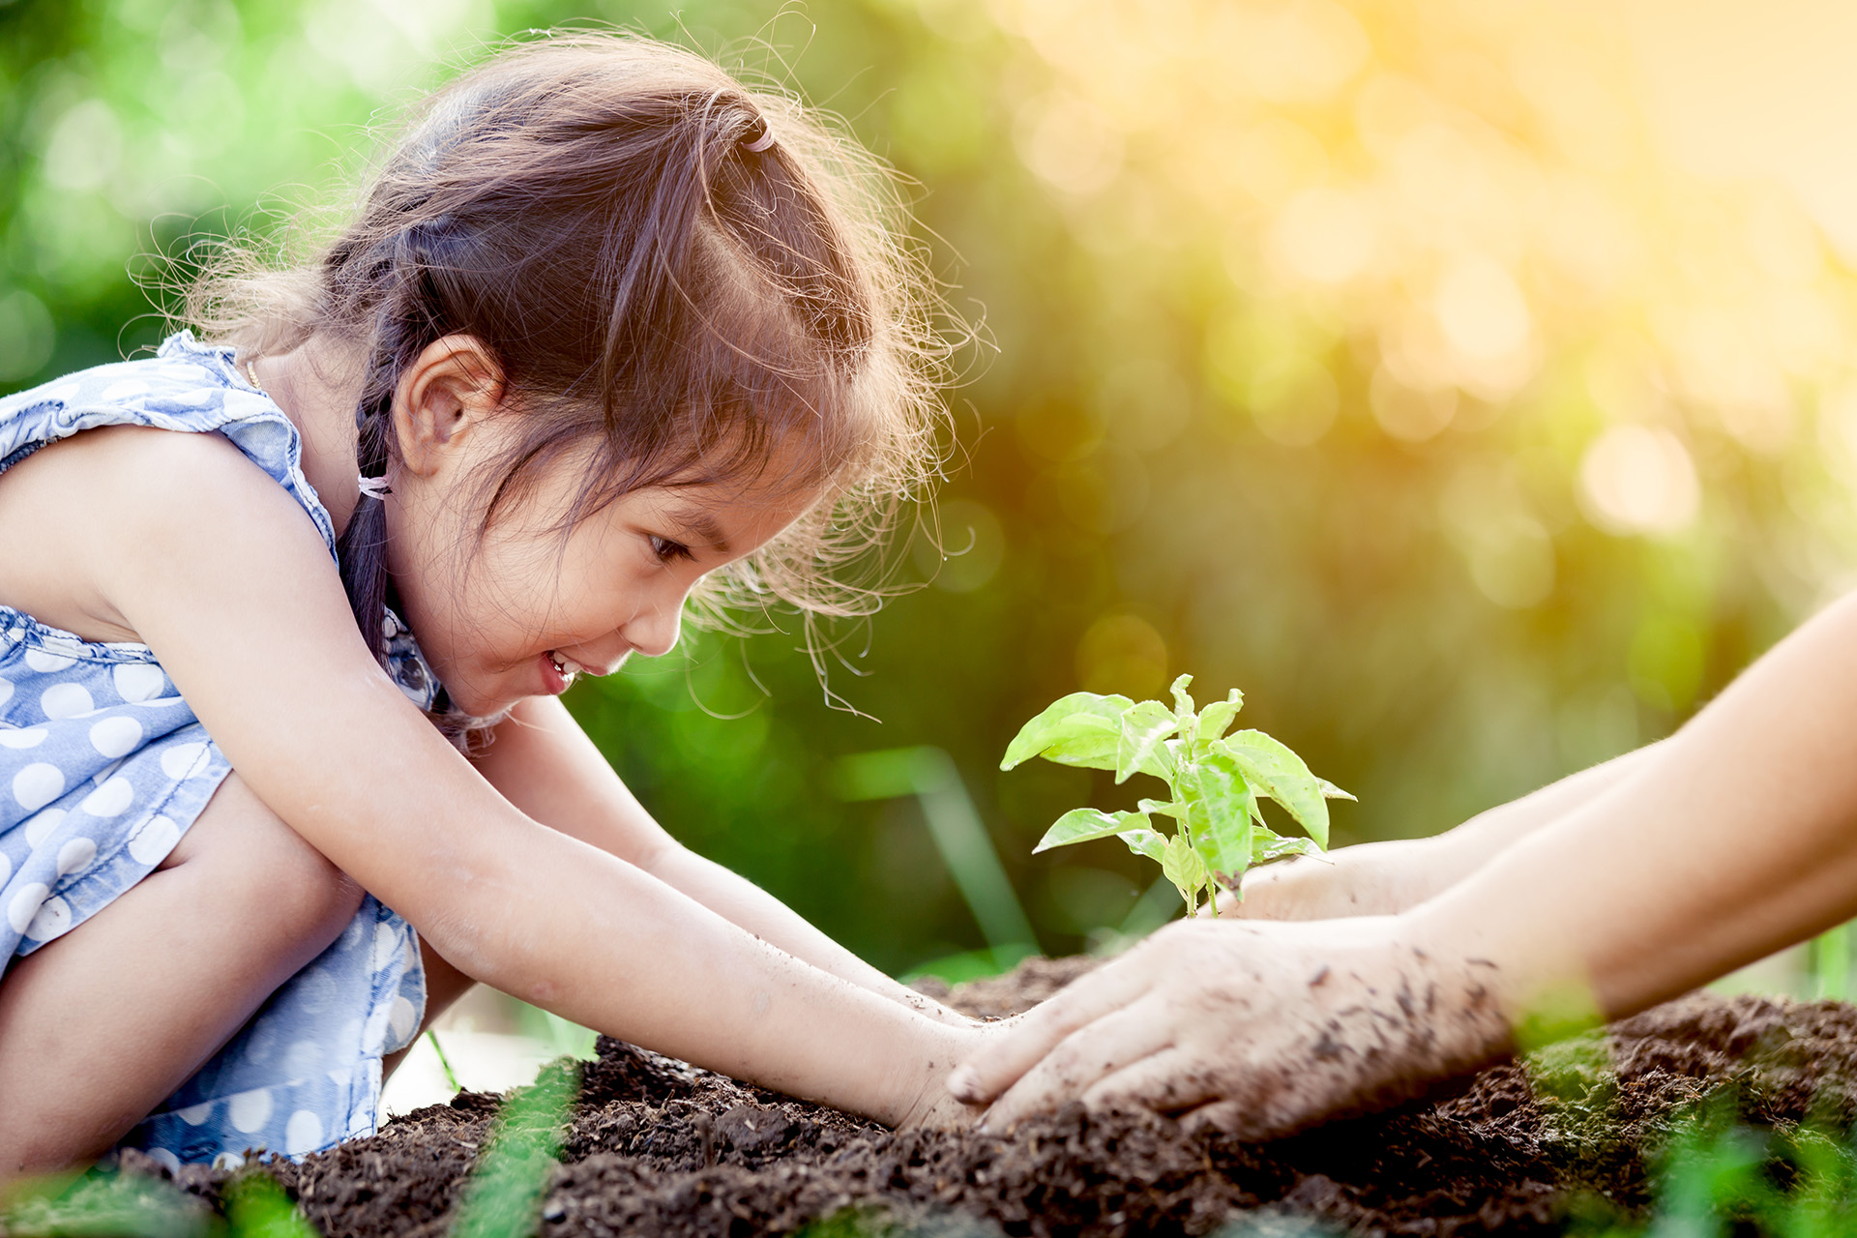
Objetivo 15
VIDA DE ECOSISTEMAS TERRESTRES
Se deben tomar medidas urgentes para reducir la pérdida de hábitats naturales y biodiversidad que forman parte de nuestro patrimonio común y apoyar la seguridad alimentaria y del agua a nivel mundial, la mitigación y adaptación al cambio climático, la paz y la seguridad.
EDIT IN GOOGLE SLIDES
Click on the button under the presentation preview that says "Use as Google Slides Theme".
You will get a copy of this document on your Google Drive and will be able to edit, add or delete slides.
You have to be signed in to your Google account.

Slide 19

Objetivo 16
PAZ, JUSTICIA E INSTITUCIONES SÓLIDAS
Los Objetivos de Desarrollo Sostenible buscan reducir sustancialmente todas las formas de violencia y trabajan con los gobiernos y las comunidades para encontrar soluciones duraderas a los conflictos e inseguridad. El fortalecimiento del Estado de derecho y la promoción de los derechos humanos es fundamental en este proceso, así como la reducción del flujo de armas ilícitas y la consolidación de la participación de los países en desarrollo en las instituciones de gobernabilidad mundial.
EDIT IN GOOGLE SLIDES
Click on the button under the presentation preview that says "Use as Google Slides Theme".
You will get a copy of this document on your Google Drive and will be able to edit, add or delete slides.
You have to be signed in to your Google account.

Slide 20

Objetivo 17
ALIANZA PARA LOGRAR LOS OBJETIVOS
La finalidad de los objetivos es mejorar la cooperación Norte-Sur y Sur-Sur, apoyando los planes nacionales en el cumplimiento de todas las metas. Promover el comercio internacional y ayudar a los países en desarrollo para que aumenten sus exportaciones, forma parte del desafío de lograr un sistema de comercio universal equitativo y basado en reglas que sea justo, abierto y beneficie a todos.
EDIT IN GOOGLE SLIDES
Click on the button under the presentation preview that says "Use as Google Slides Theme".
You will get a copy of this document on your Google Drive and will be able to edit, add or delete slides.
You have to be signed in to your Google account.

Slide 21
Objetivo 17
ALIANZA PARA LOGRAR LOS OBJETIVOS
La finalidad de los objetivos es mejorar la cooperación Norte-Sur y Sur-Sur, apoyando los planes nacionales en el cumplimiento de todas las metas. Promover el comercio internacional y ayudar a los países en desarrollo para que aumenten sus exportaciones, forma parte del desafío de lograr un sistema de comercio universal equitativo y basado en reglas que sea justo, abierto y beneficie a todos.
EDIT IN GOOGLE SLIDES
Click on the button under the presentation preview that says "Use as Google Slides Theme".
You will get a copy of this document on your Google Drive and will be able to edit, add or delete slides.
You have to be signed in to your Google account.

Slide 22
¿Cómo se integran los Objetivos de Desarrollo Sostenible (ODS-ONU) en el Plan de Desarrollo Municipal?
El liderazgo de los gobiernos locales constituye una de las fuerzas impulsoras más importantes para el logro de los ODS. Los gobiernos locales son fundamentales porque los ODS son locales.
Las decisiones que tomamos sobre la planificación y gestión de los municipios y las inversiones que hacemos en vivienda, transporte e infraestructura tienen impactos de largo plazo sobre la sostenibilidad, tanto a nivel local como mundial. Los efectos lock-in de estas decisiones inciden directamente en el uso de recursos, las emisiones de gases de efecto invernadero y el grado de inclusión socioeconómica de la población, en algunos casos por décadas, y determinan las capacidades de los países para cumplir con sus compromisos climáticos y la implementación de la Agenda 2030.
EDIT IN GOOGLE SLIDES
Click on the button under the presentation preview that says "Use as Google Slides Theme".
You will get a copy of this document on your Google Drive and will be able to edit, add or delete slides.
You have to be signed in to your Google account.

Slide 23
¿Cómo se integran los Objetivos de Desarrollo Sostenible (ODS-ONU) en el Plan de Desarrollo Municipal?
El liderazgo de los gobiernos locales constituye una de las fuerzas impulsoras más importantes para el logro de los ODS. Los gobiernos locales son fundamentales porque los ODS son locales.
Las decisiones que tomamos sobre la planificación y gestión de los municipios y las inversiones que hacemos en vivienda, transporte e infraestructura tienen impactos de largo plazo sobre la sostenibilidad, tanto a nivel local como mundial. Los efectos lock-in de estas decisiones inciden directamente en el uso de recursos, las emisiones de gases de efecto invernadero y el grado de inclusión socioeconómica de la población, en algunos casos por décadas, y determinan las capacidades de los países para cumplir con sus compromisos climáticos y la implementación de la Agenda 2030.
EDIT IN GOOGLE SLIDES
Click on the button under the presentation preview that says "Use as Google Slides Theme".
You will get a copy of this document on your Google Drive and will be able to edit, add or delete slides.
You have to be signed in to your Google account.

Slide 24
EDIT IN GOOGLE SLIDES
Click on the button under the presentation preview that says "Use as Google Slides Theme".
You will get a copy of this document on your Google Drive and will be able to edit, add or delete slides.
You have to be signed in to your Google account.
Paso 1: Iniciar un proceso inclusivo y participativo
El primer paso para la adaptación de los ODS a las condiciones locales es concientizar sobre los ODS, incluir en el proceso a todos los interesados y fomentar el liderazgo local transparente que rinde cuentas.
Paso 2: Fijar la agenda local de ODS
Fijar la agenda local de ODS implica adaptar los objetivos y metas mundiales al contexto local a través de un proceso colectivo basado en evidencias.

Slide 25
Paso 3: Planificar la implementación de los ODS
Este apartado brinda los principios rectores y las herramientas que sustentan la planificación basada en objetivos para conseguir resultados sostenibles, así como también mecanismos innovadores de financiamiento e implementación.
Paso 4: Monitoreo y evaluación de resultados de los ODS
Este apartado presenta los componentes necesarios del marco para monitoreo y evaluación de los ODS locales proporciona una visión general de los sistemas de datos urbanos necesarios para un sistema eficaz de MyE.
EDIT IN GOOGLE SLIDES
Click on the button under the presentation preview that says "Use as Google Slides Theme".
You will get a copy of this document on your Google Drive and will be able to edit, add or delete slides.
You have to be signed in to your Google account.

Slide 26

EDIT IN GOOGLE SLIDES
Click on the button under the presentation preview that says "Use as Google Slides Theme".
You will get a copy of this document on your Google Drive and will be able to edit, add or delete slides.
You have to be signed in to your Google account.

